Slide 1
Научный семинар «Проблемы специализации в обучении иностранному языку в медицинском вузе» Коган Юлия Николаевна, доцент кафедры иностранных языков №4, Институт филологии

Slide 2
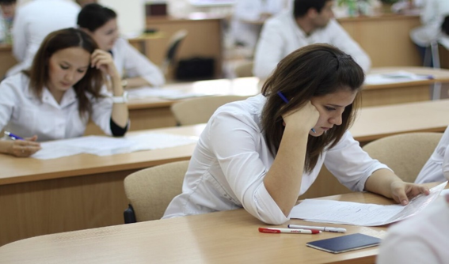
спецификой обучения в медицинском вузе является чёткая направленность и предметность.

Slide 3
Одной из основных целей обучения иностранному языку в медицинском вузе является выработка у молодого специалиста навыков чтения и понимания оригинальной литературы по его специальности и умения вести беседу на специализированные темы. Эта цель диктуется необходимостью получения информации из иностранных источников и отражена в программах по иностранным языкам.

Slide 4
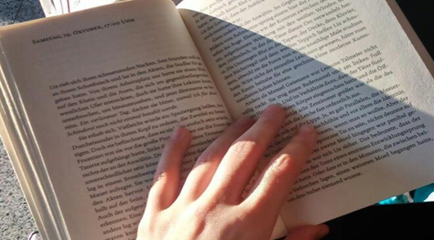
чтение научных иноязычных текстов стабильный фактор повышения мотивации изучения иностранного языка

Slide 5
дидактические возможности научных текстов профессиональной направленности

Slide 6
!!!! трудности !!!! профессионального перевода иноязычных текстов медицинской направленности, с которыми сталкиваются студенты на занятиях по иностранному языку:

Slide 7
1) не всегда точное и грамотное применение соответствующей медицинской терминологии; 2) проблема «ложных друзей переводчика»; 3) неправильное построение фразы и всего предложения в целом; 4)ошибки в переводе аббревиатур в медицине.

Slide 8
для эффективной работы над оригинальными медицинскими текстами необходимо: - развивать у студентов-медиков умения аннотирования и реферирования научного иноязычного текста по специальности, - формировать навыки говорения в области медицины, - а также учить правильно пользоваться словарем и справочниками.

Slide 9
основной целью обучения иностранному языку является: -обучение профессионально-ориентированному чтению, - формирование умения извлекать необходимую информацию из научного текста в зависимости от коммуникативной задачи специалиста, - овладение умением «гибкого чтения».

Slide 10
В процессе работы с материалами зарубежных изданий студент овладевает не только иностранным языком как таковым, но и приёмами работы над специальной литературой, специальной терминологией.

Slide 11
Спасибо за внимание

